Slide 1


УПРАВЛЕНИЕ ПРОЕКТАМИ И ИНЖЕНЕРНОЕ СОПРОВОЖДЕНИЕ СТРОИТЕЛЬСТВА
Организация, координация и контроль работ по проектированию, строительству и внутренней отделке.
Новый офис как проект #2
Выбор помещения. Как найти офис идеальный для развития бизнеса
Moscow 2020
www.kubrava.com

Slide 2

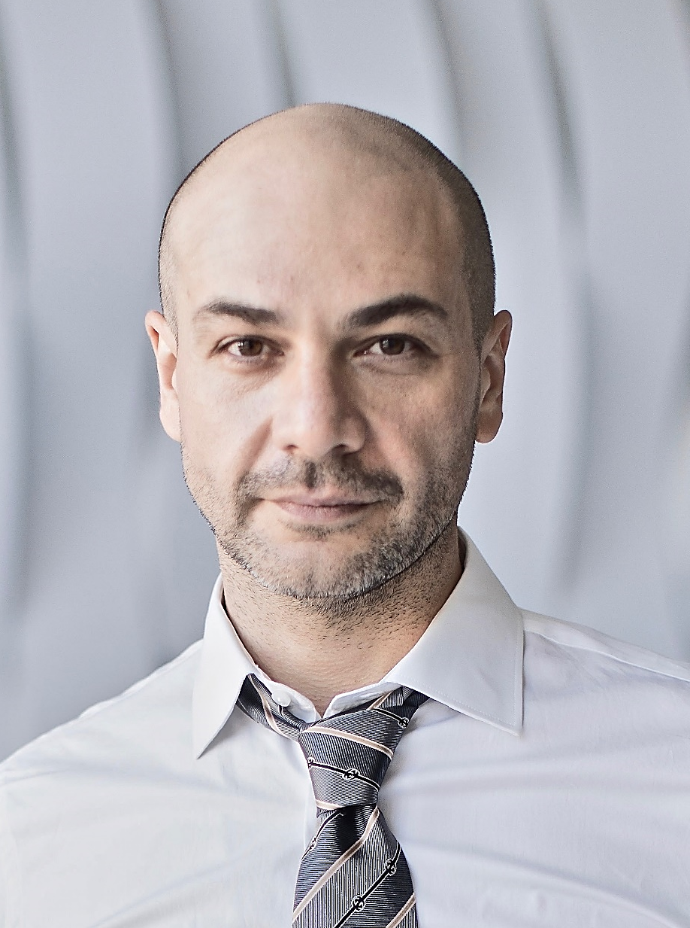







О СЕБЕ
Российский Государственный Гуманитарный Университет (РГГУ)
Институт экономики, управления и права
Финансовая академия при Правительстве РФ
Институт профессиональной оценки
Академия народного хозяйства при Правительстве РФ (РАНХиГС)
Школа экономики земельных рынков Управление недвижимостью (МВА)
ГАСИС (Государственная академия специалистов инвестиционной сферы) Промышленное и гражданское строительство
CCIM (Российская гильдия риэлторов/ Институт коммерческих инвестиций в недвижимость США)
Курс подготовки сертифицированных оценщиков по стандарту
^{BREEAM International}
Курс подготовки сертифицированных оценщиков по стандарту LEED
Курс Agile Project Management (ICAgile)
^{Университет СИНЕРГИЯ}
Стратегический менеджмент (EMBA)
Кубрава Руслан
Генеральный директор
ООО «Эс Эй Риччи ПМ»
Moscow 2020
www.kubrava.com

Slide 3
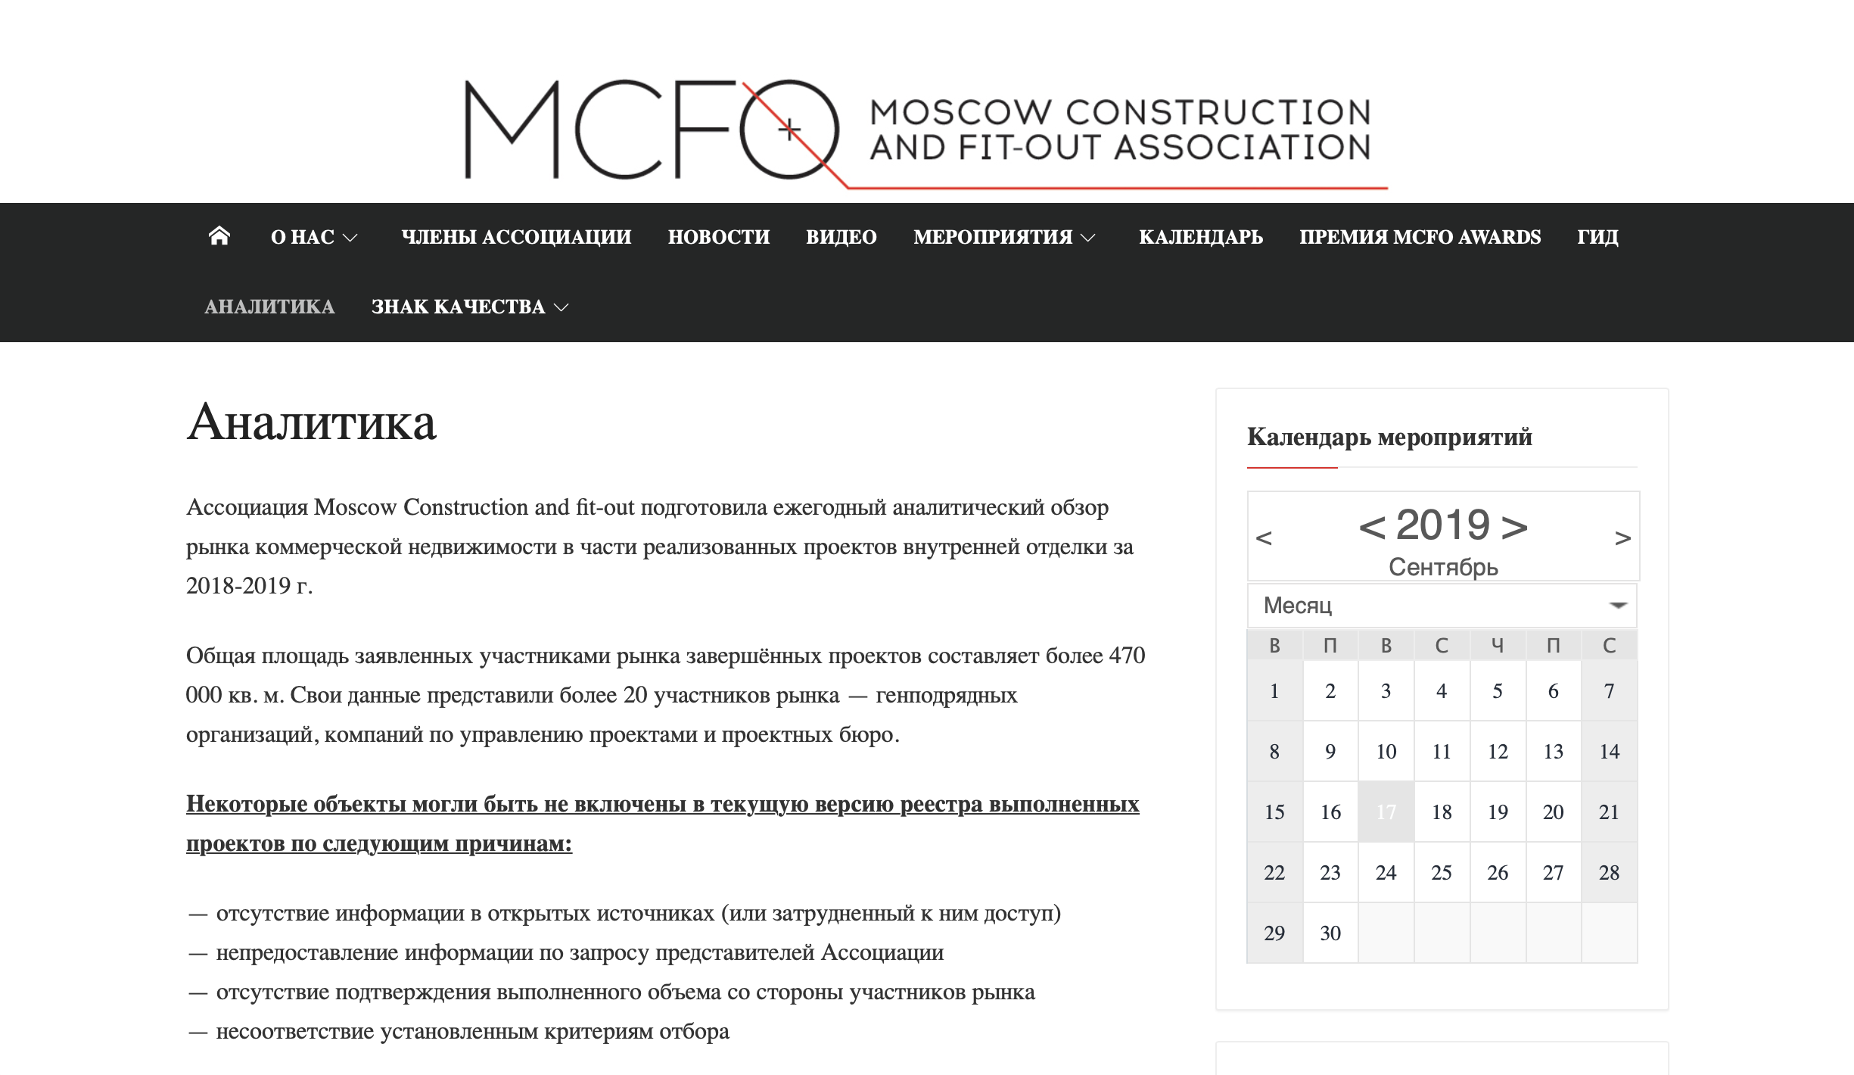










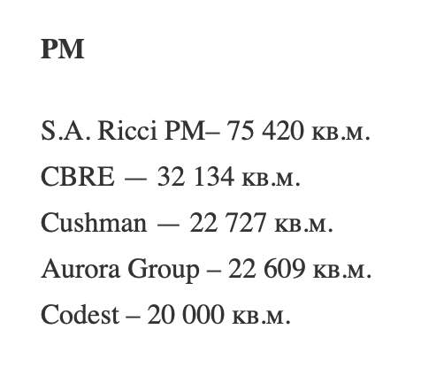







































ДОСТИЖЕНИЯ 2019
Источник: http://mcfoa.ru/analitika
Moscow 2020
www.kubrava.com

Slide 4

Выбор помещения
С ЧЕГО НАЧАТЬ?
Поиск офисного помещения, в основном, определяется локацией и бюджетом на аренду.
Какой офис нужен? На сколько человек? В каком месте? Какой бюджет?
Moscow 2020
www.kubrava.com

Slide 5
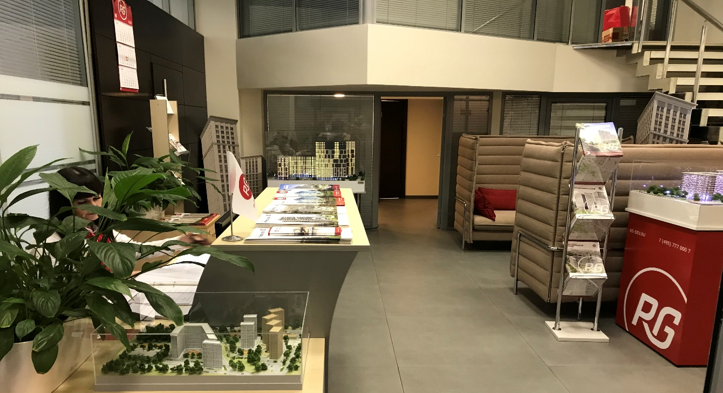
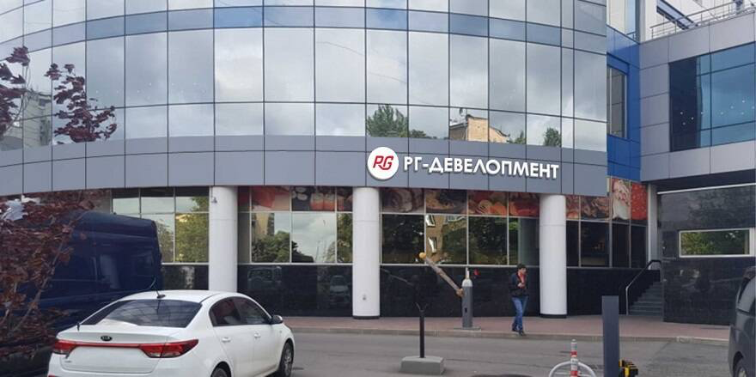
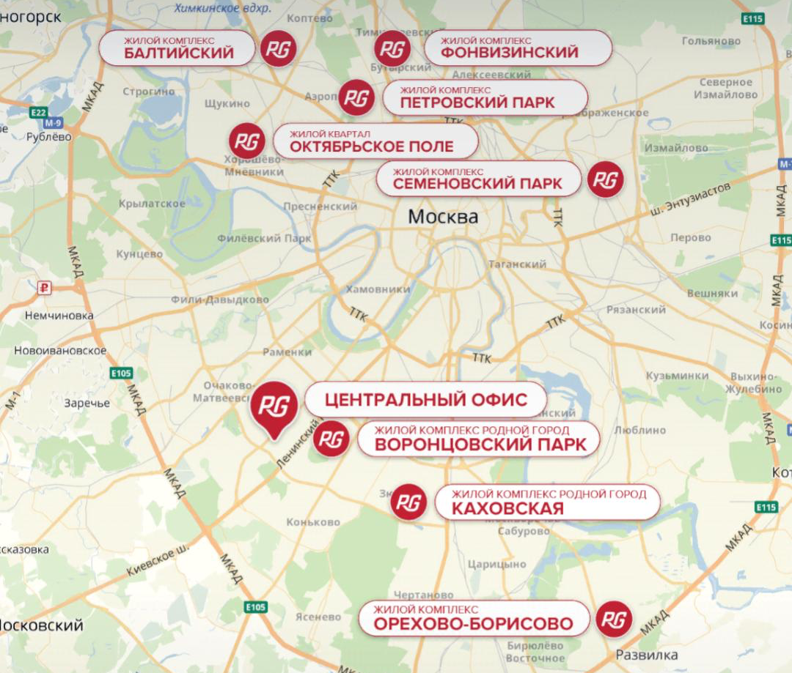
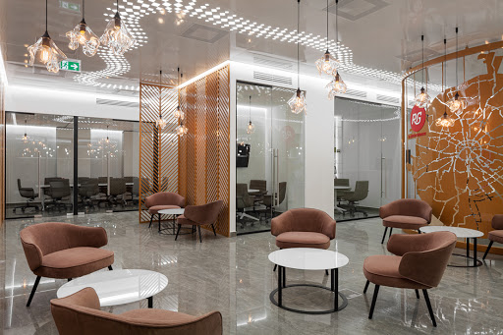
Выбор помещения
Moscow 2020
www.kubrava.com

Slide 6
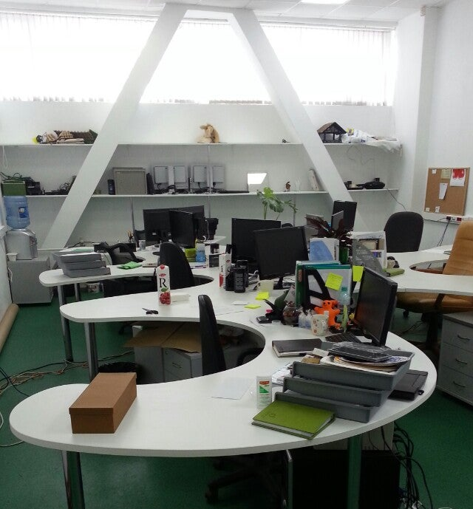
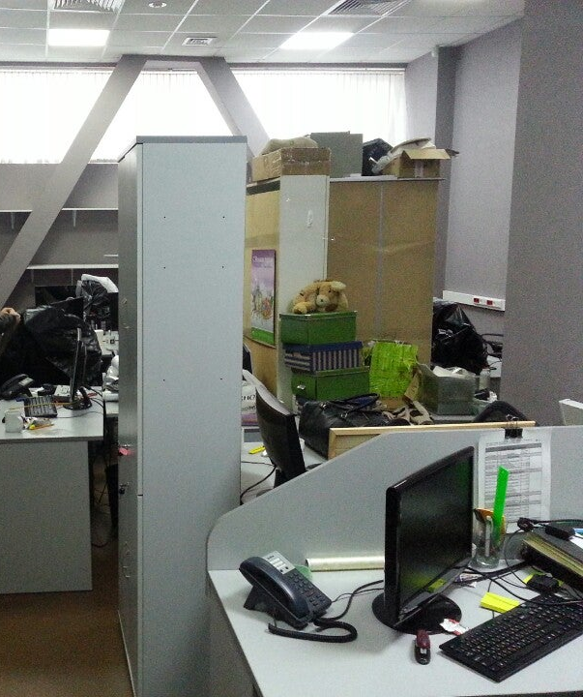
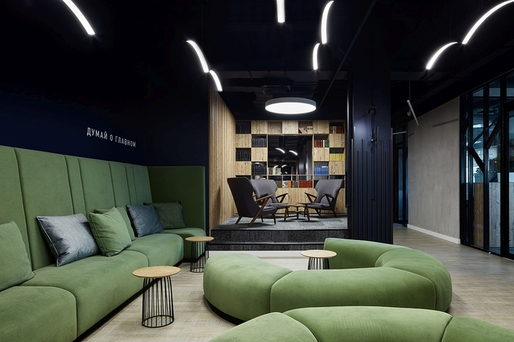
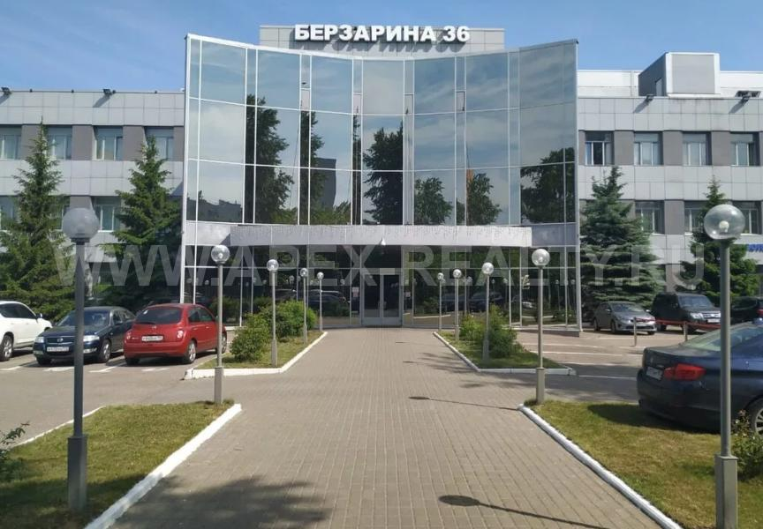
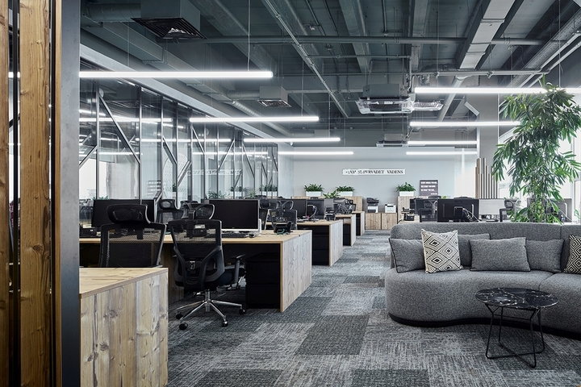
Выбор помещения
Moscow 2020
www.kubrava.com

Slide 7
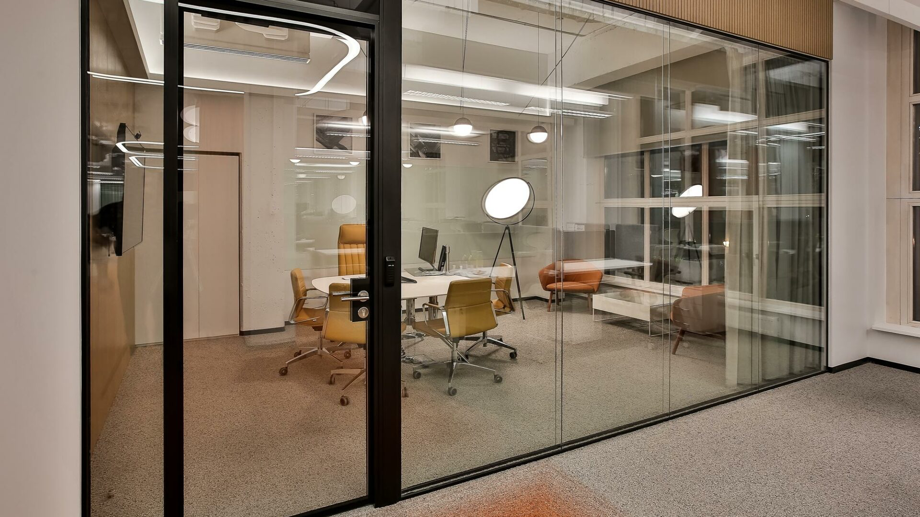
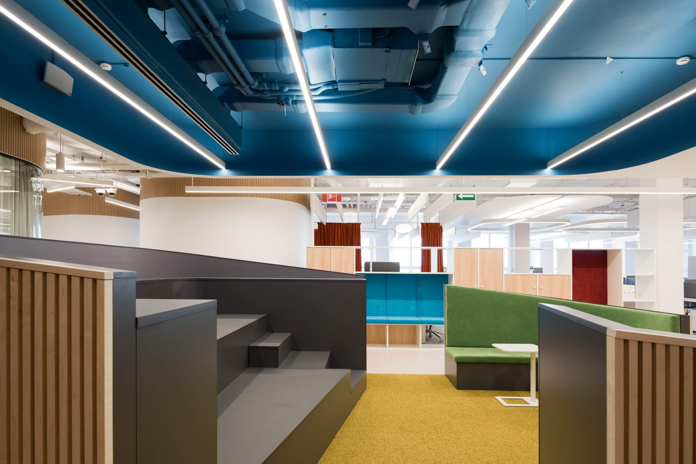
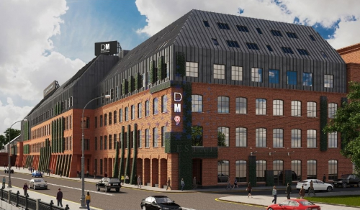
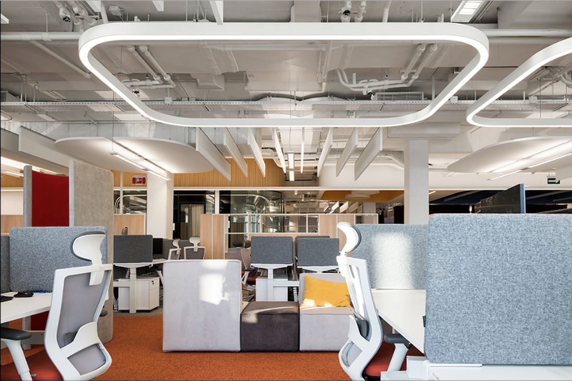
Выбор помещения
Moscow 2020
www.kubrava.com

Slide 8
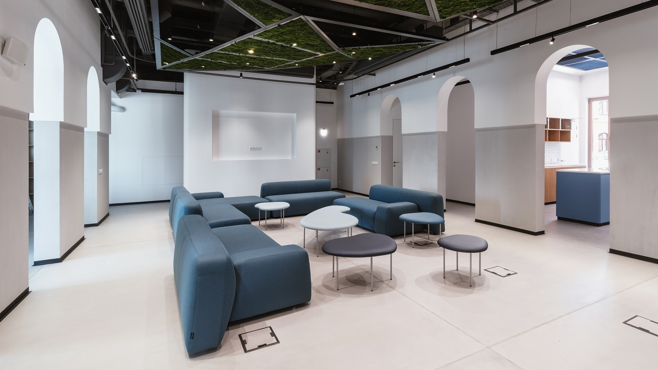
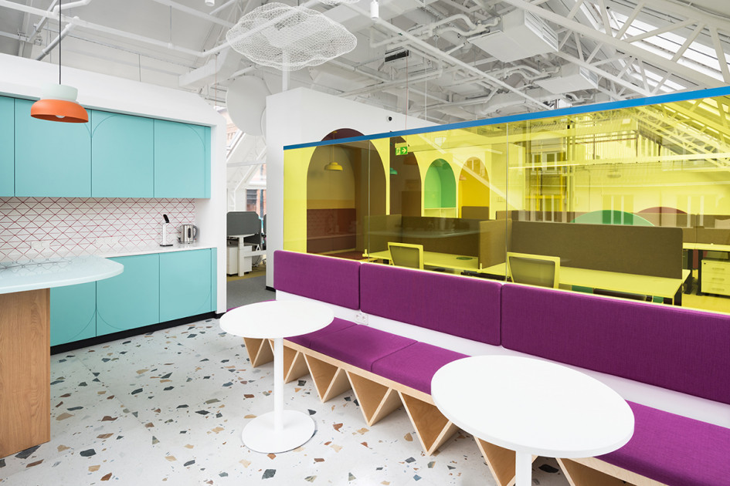
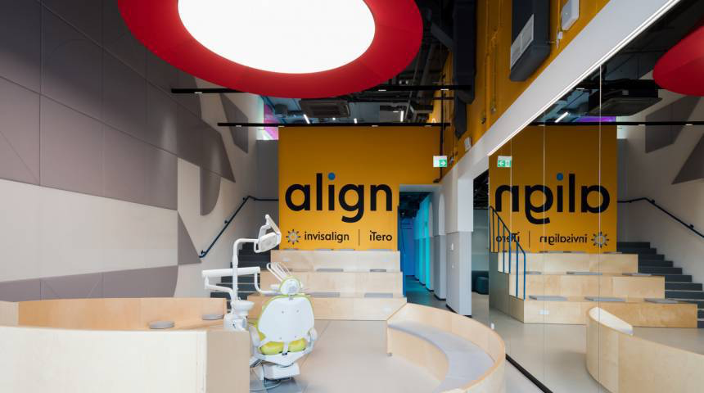
Выбор помещения
Moscow 2020
www.kubrava.com

Slide 9
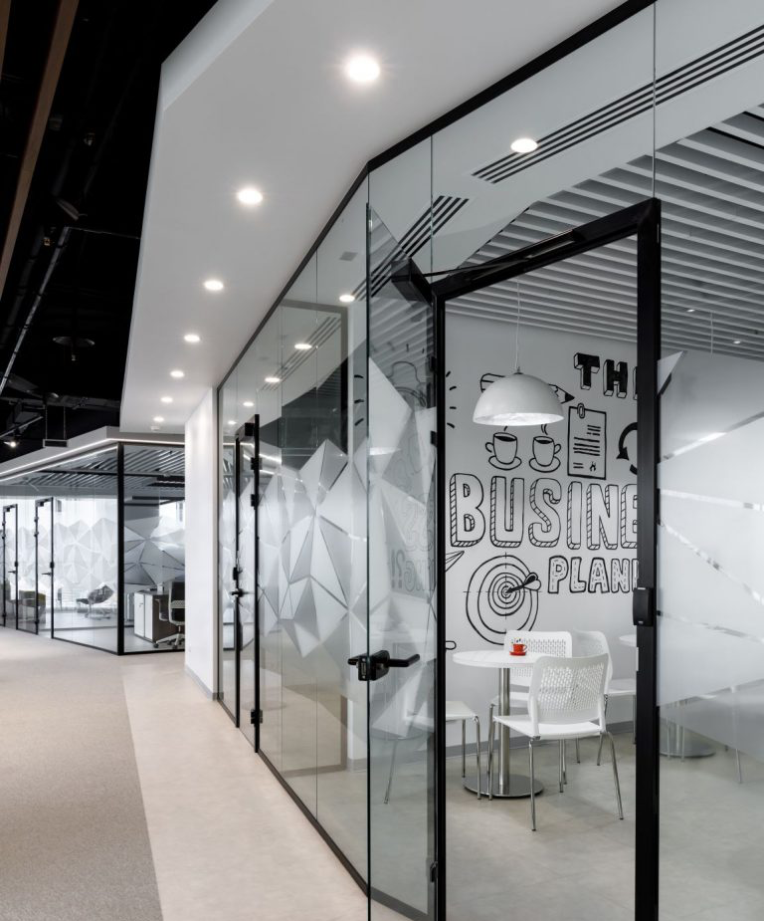
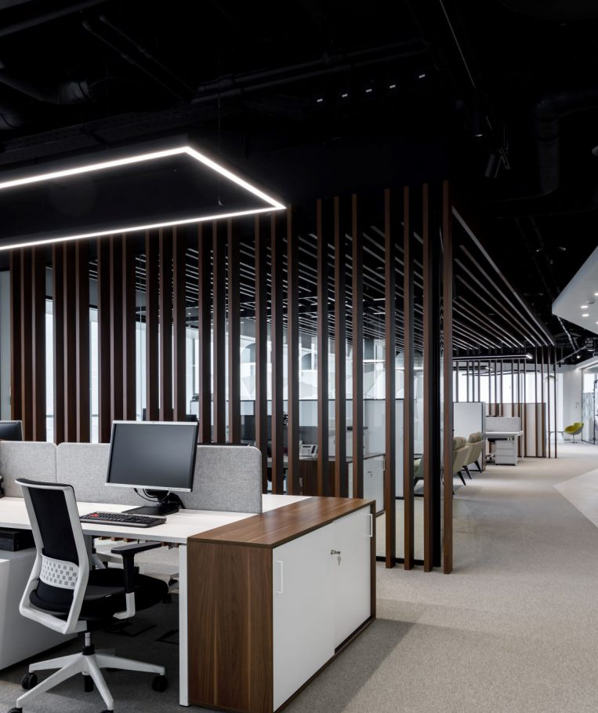
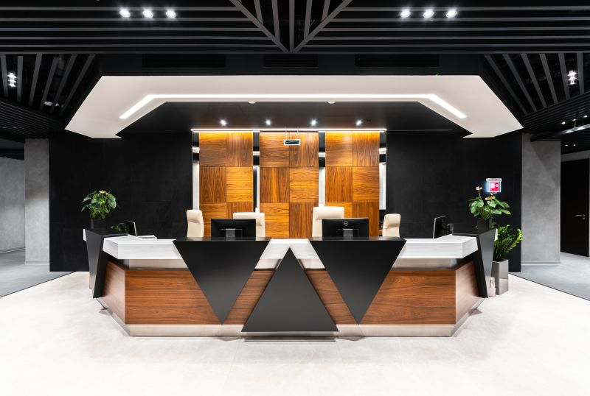

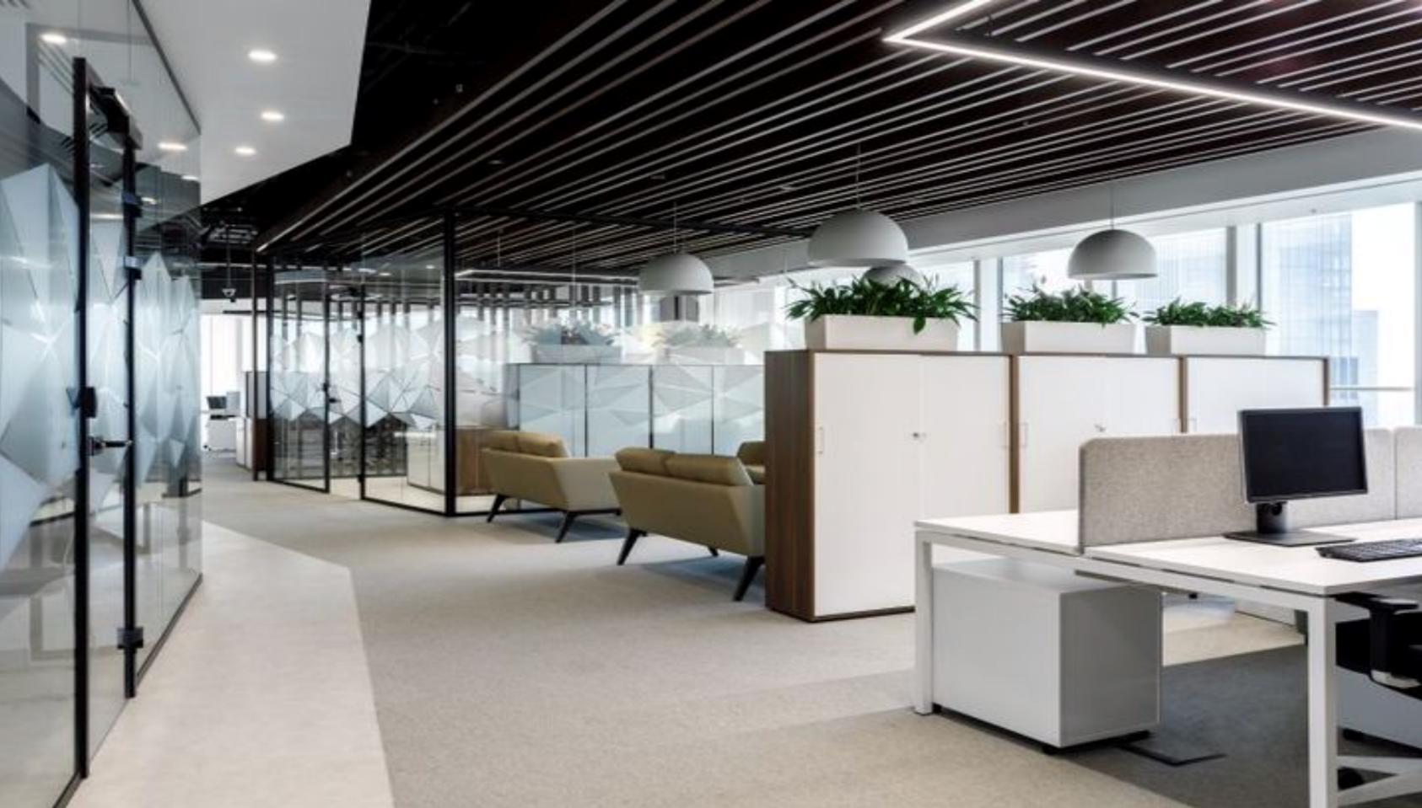
Выбор помещения
Moscow 2020
www.kubrava.com

Slide 10
Выбор помещения
ЗАЧЕМ НУЖЕН ОФИС?
Именно это помещение будет либо притягивать, либо отталкивать потенциальных клиентов…
Moscow 2020
www.kubrava.com

Slide 11
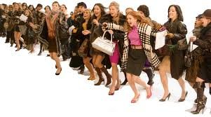


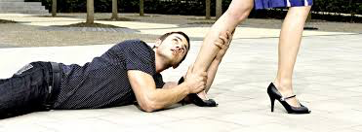

Выбор помещения
Moscow 2020
www.kubrava.com

Slide 12


Выбор помещения
Moscow 2020
www.kubrava.com

Slide 13
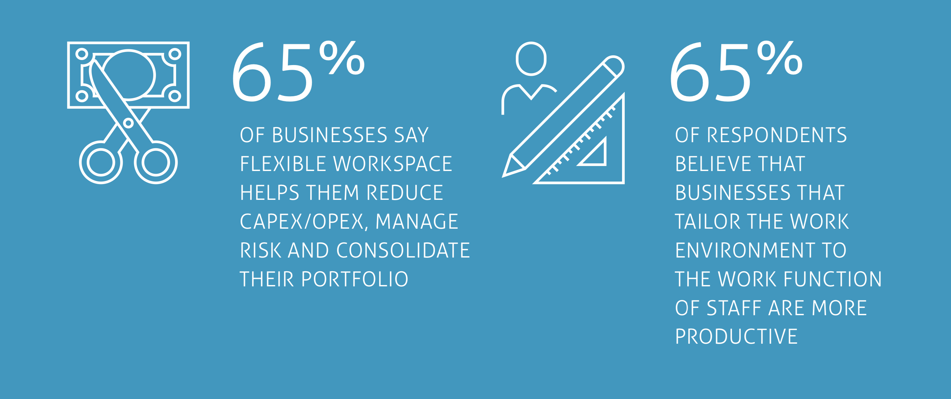

Выбор помещения
ЕЖЕГОДНЫЙ ГЛОБАЛЬНЫЙ ОПРОС
International Workspace Group
Адаптация рабочей среды к функционалу делает сотрудников более продуктивными
Один из важных факторов используемых в качестве преимущества для привлечения и удержания лучших сотрудников.
Отчеты показывают, что затраты на замену сотрудника достигают половины ежегодной заработной платы.
Moscow 2020
www.kubrava.com

Slide 14
Квадратные метры: лучше больше или меньше
СП 118.13330.2012 Общественные здания и сооружения. Актуализированная редакция СНиП 31-06-2009 (с Изменениями N 1-4)
Постановление Главного государственного санитарного врача РФ от 3 июня 2003 г. N 118 "О введении в действие санитарно-эпидемиологических правил и нормативов СанПиН 2.2.2/2.4.1340-03" (с изменениями и дополнениями 25 апреля 2007 г., 30 апреля, 3 сентября 2010 г., 21 июня 2016 г.)
Постановлением Правительства России от 8 октября 2020 г. N 1631 настоящий документ отменен с 1 января 2021 г.
Постановление Главного государственного санитарного врача РФ от 21 июня 2016 г. N 81 "Об утверждении СанПиН 2.2.4.3359-16 "Санитарно-эпидемиологические требования к физическим факторам на рабочих местах»
Moscow 2020
www.kubrava.com

Slide 15
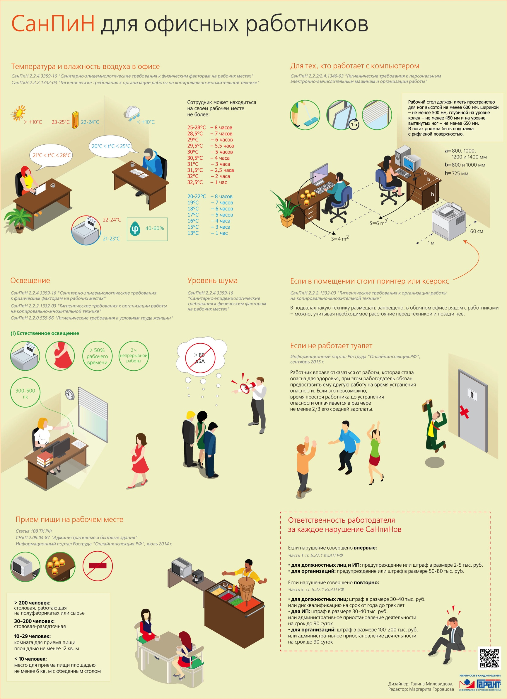
Квадратные метры: лучше больше или меньше
Moscow 2020
www.kubrava.com

Slide 16
Квадратные метры: лучше больше или меньше
Moscow 2020
www.kubrava.com

Slide 17
Квадратные метры: лучше больше или меньше
Moscow 2020
www.kubrava.com

Slide 18
Квадратные метры: лучше больше или меньше
Почему работодателю стоит придерживаться норм
Работники, неудовлетворенные созданными условиями труда, имеют право инициировать проверку из независимой организации, инспекции труда или профсоюза. В случае подтверждения претензий нарушителя обязуют выплатить компенсацию и/или предоставить увеличенный отпуск.
Бездумное стремление к экономии на аренде или покупке офисного помещения за счет урезания норматива площади на 1 человека – прямой путь к появлению критических для ведения бизнеса моментов:
- нарастанию недовольства в команде;
- постепенному снижению мотивации и работоспособности;
- наложению взысканий и штрафов, возможных при проведении аттестации.
Moscow 2020
www.kubrava.com

Slide 19
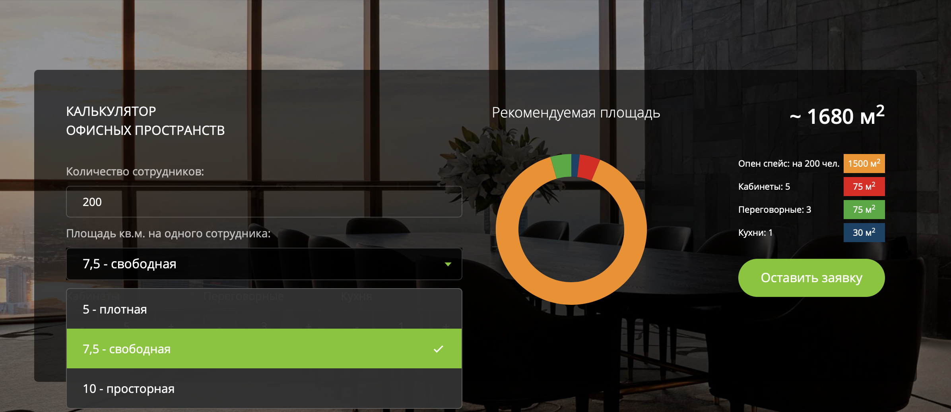
Квадратные метры: лучше больше или меньше
Moscow 2020
www.kubrava.com

Slide 20
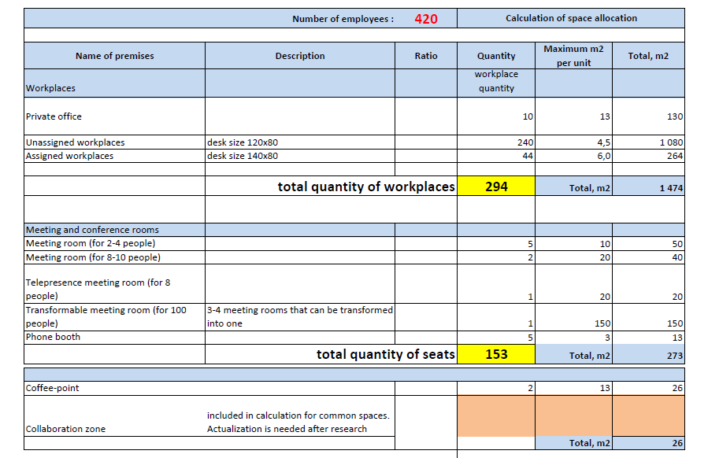
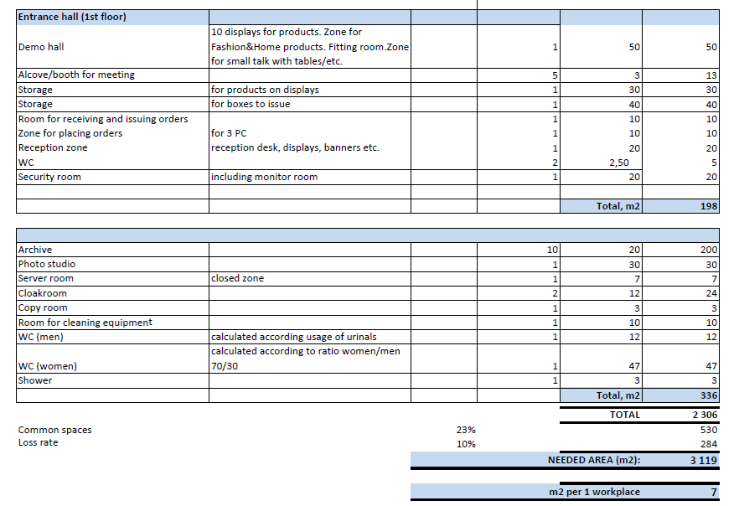
Квадратные метры: лучше больше или меньше
Усредненный показатель мест общего пользования – 20%
Кратность разброса показателей диапазона > 5
Moscow 2020
www.kubrava.com

Slide 21
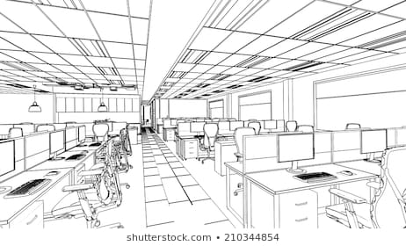
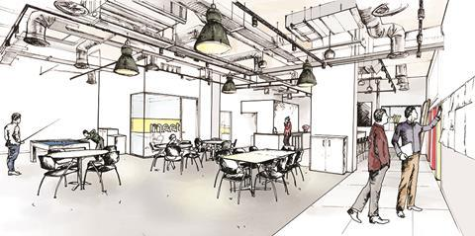
Стратегия организации офисного пространства
Главная цель работы – создание эффективного рабочего пространства, отвечающего целям и стратегиям компании, а так же обеспечивающее сотрудникам оптимальные условия, основываясь на типах их работы.
Методология, дополненная поведенческим анализом сотрудников, позволяет наиболее точно понять какие именно активности преобладают в работе. Такое решение помогает получить кастомизированное рабочее пространство, отвечающее потребностям сотрудников каждого конкретного структурного подразделения. Это решение индивидуально и будет эффективно именно в той компании, для которой оно разработано, потому что оно учитывает не только базовые параметры вроде отрасли и количества работников, но также и стратегические задачи и текущие бизнес-процессы, характерные для данной конкретной организации.
Moscow 2020
www.kubrava.com

Slide 22
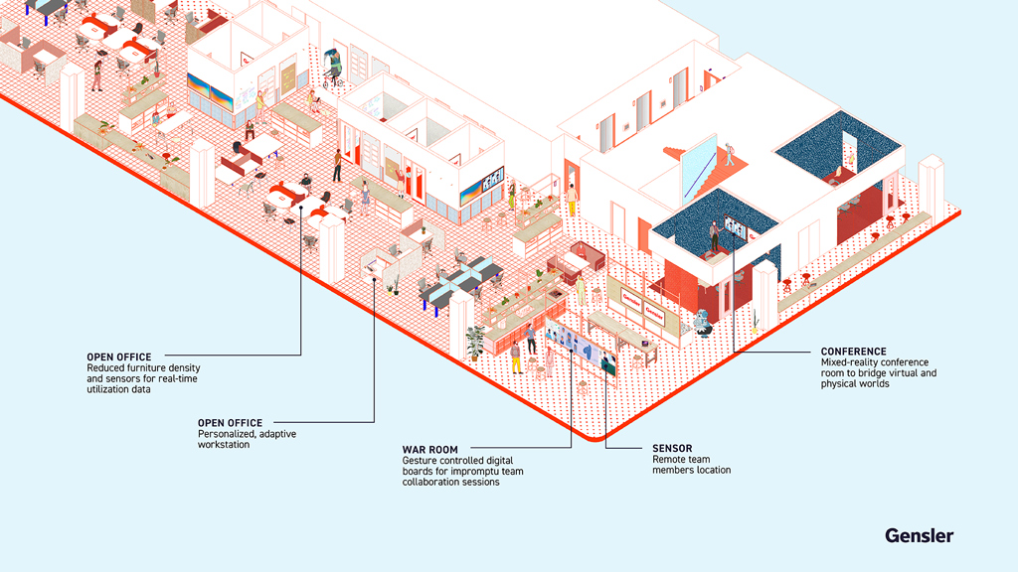
Квадратные метры: лучше больше или меньше
Определение задач, целей, требованиям и горизонта планирования к результатам работ
Детальное определение характера работы сотрудников подразделения
Выявление логистических связей с другими департаментами, анализ взаимодействия подразделений
Выявление потребности в различных зонах офиса и их оснащении
Определение возможности использования временных / незакрепленных рабочих мест
Определение необходимого количество рабочих мест для командированных / временных сотрудников
Определение периметров безопасности, внутренних и внешних логистических потоков в офисе
Определение достаточности технических помещений
Анализ графика работы сотрудников каждого подразделения
Анализ использования переговорных комнат
Moscow 2020
www.kubrava.com

Slide 23

Квадратные метры: лучше больше или меньше
Оценка уровня удовлетворенности и степени вовлеченности сотрудников
Определение отношения к удаленной работе: возможность работать из дома, оснащенность рабочего места дома, отвлекающие факторы
Определение желаемого количества рабочих дней в офисе
Определение преимуществ и недостатков существующего офиса
Moscow 2020
www.kubrava.com

Slide 24
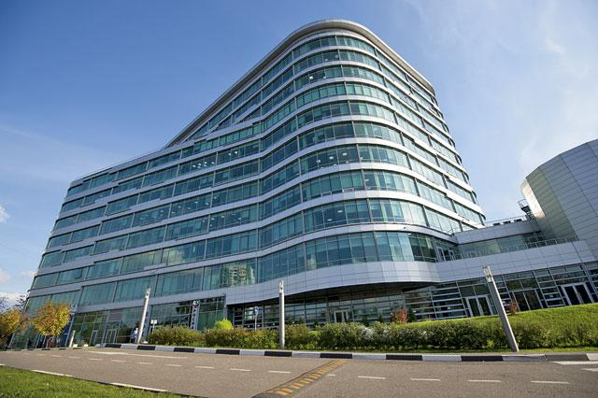
Что необходимо учесть при выборе помещения
Moscow 2020
www.kubrava.com

Slide 25
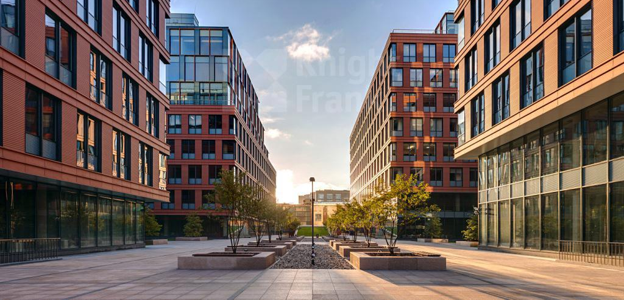
Что необходимо учесть при выборе помещения
Moscow 2020
www.kubrava.com

Slide 26
Что необходимо учесть при выборе помещения
Дорога на работу
Опрошенные
Из них на автомобиле
Увеличение среднего времени поездки на 54%
Увеличение среднего времени поездки на 44%
Moscow 2020
www.kubrava.com

Slide 27
Что необходимо учесть при выборе помещения
Дорога с работы
Опрошенные
Из них на автомобиле
Увеличение времени поездки на 54%
Увеличение среднего времени поездки на 8%
Moscow 2020
www.kubrava.com

Slide 28
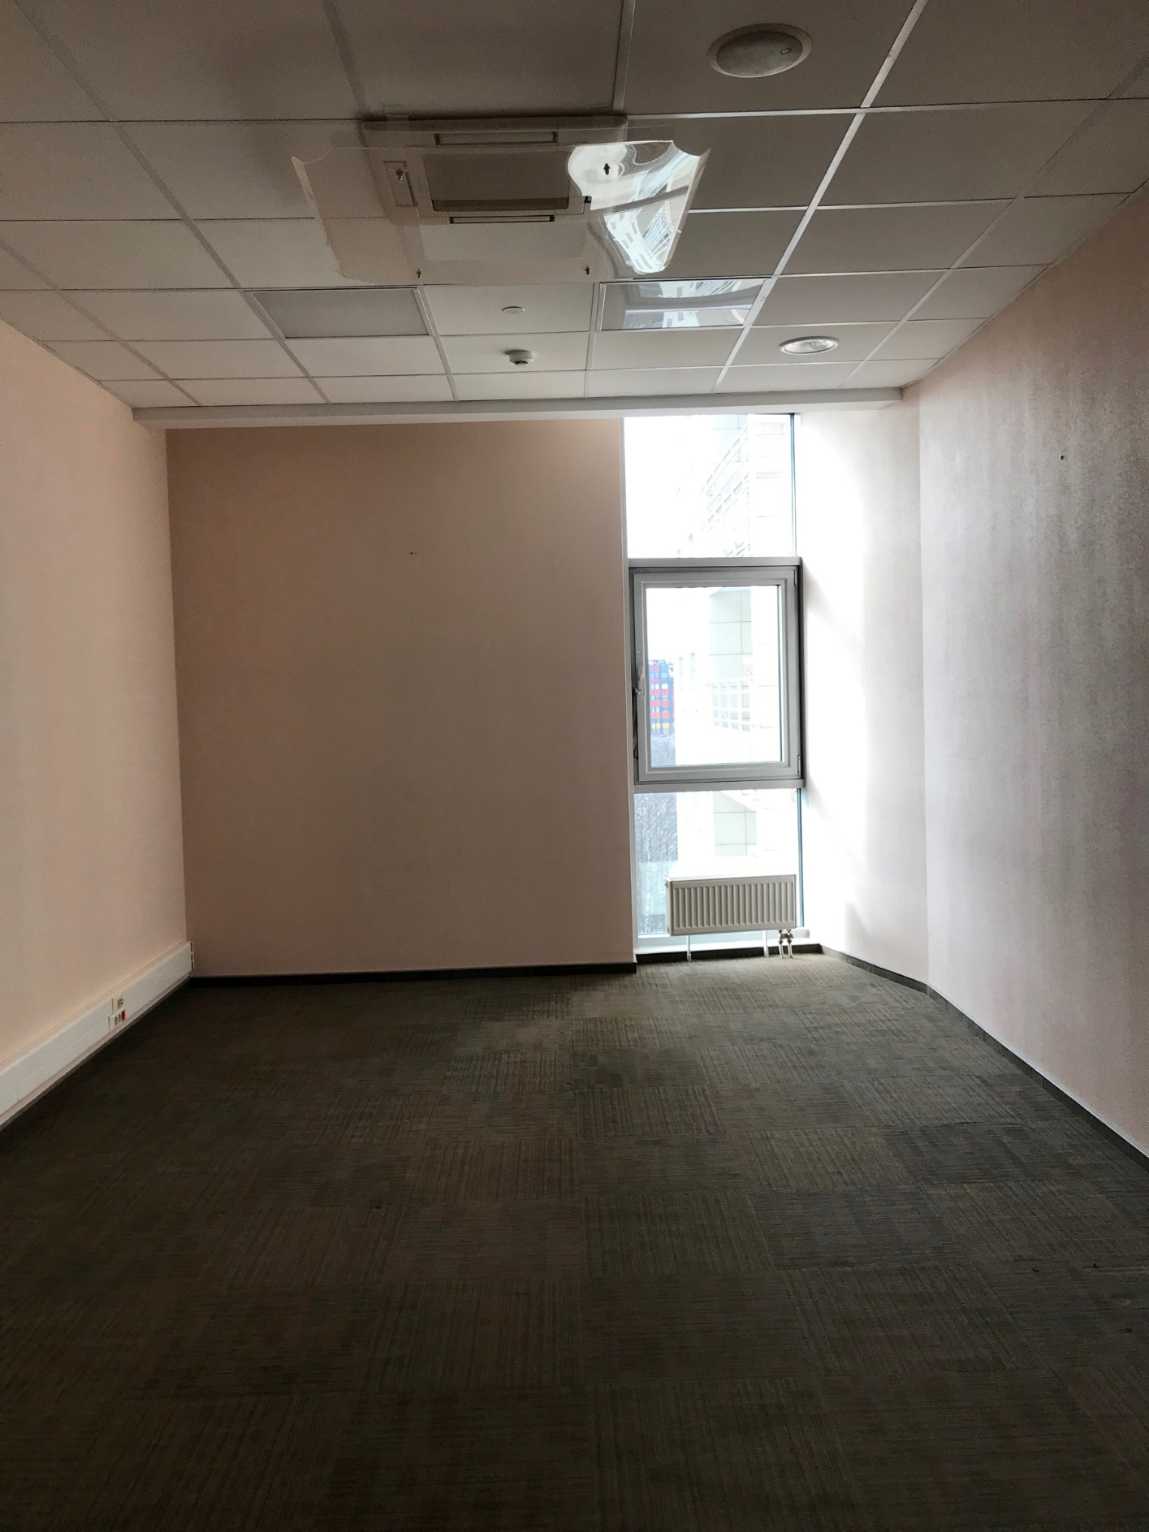
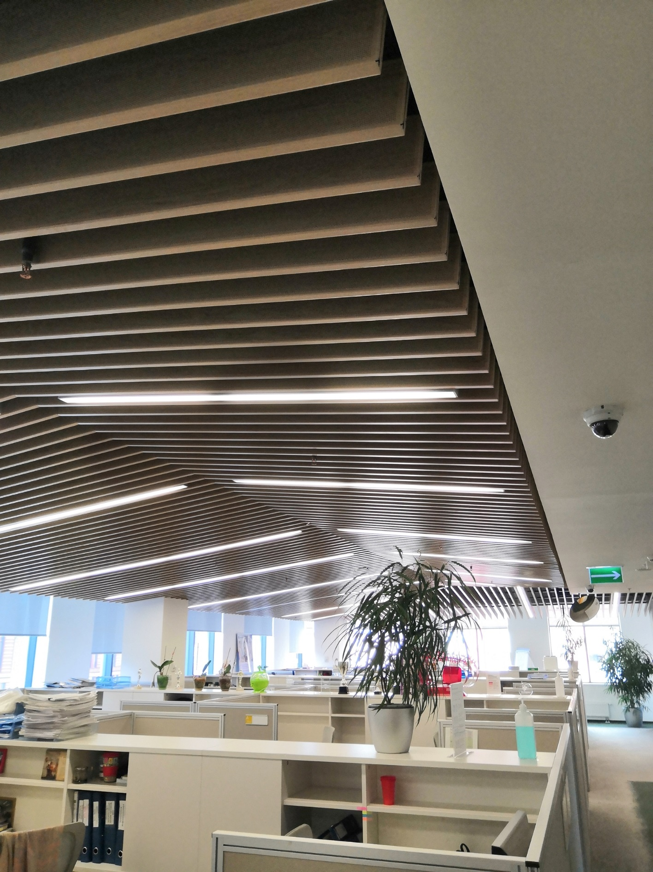

Офис с отделкой. Сколько можно сэкономить
Moscow 2020
www.kubrava.com

Slide 29
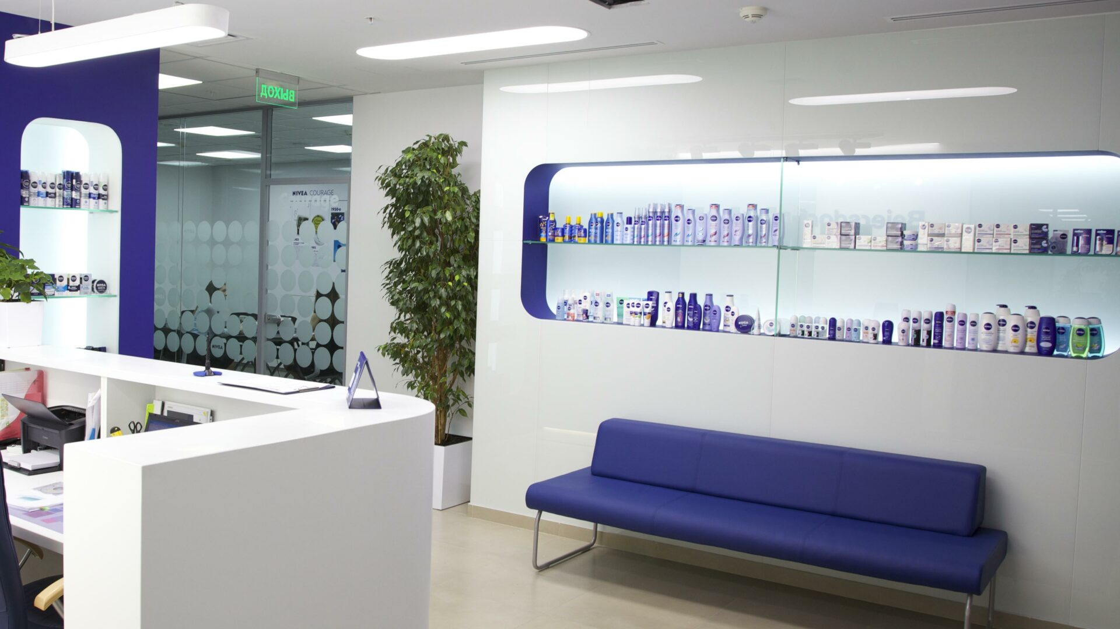
Офис с отделкой. Сколько можно сэкономить
Moscow 2020
www.kubrava.com

Slide 30
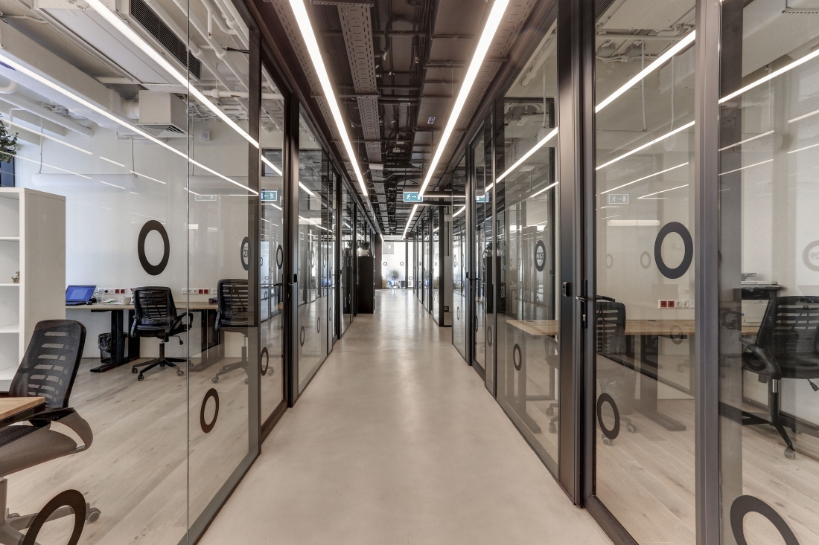
Офис с отделкой. Сколько можно сэкономить
Moscow 2020
www.kubrava.com

Slide 31




Инженерные системы здания
Moscow 2020
www.kubrava.com

Slide 32
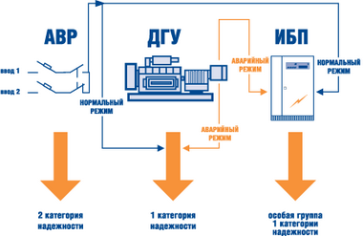
Инженерные системы здания
Moscow 2020
www.kubrava.com

Slide 33
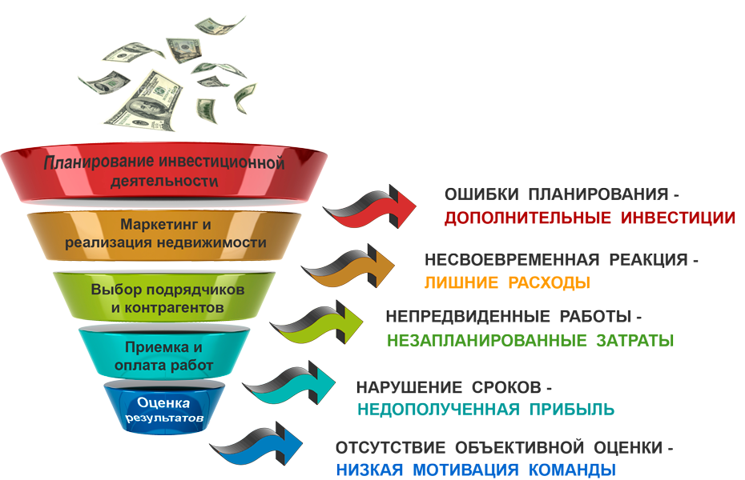
Причины незапланированных расходов
Moscow 2020
www.kubrava.com

Slide 34


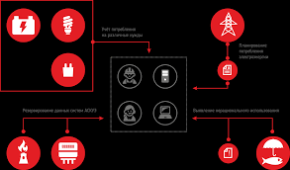
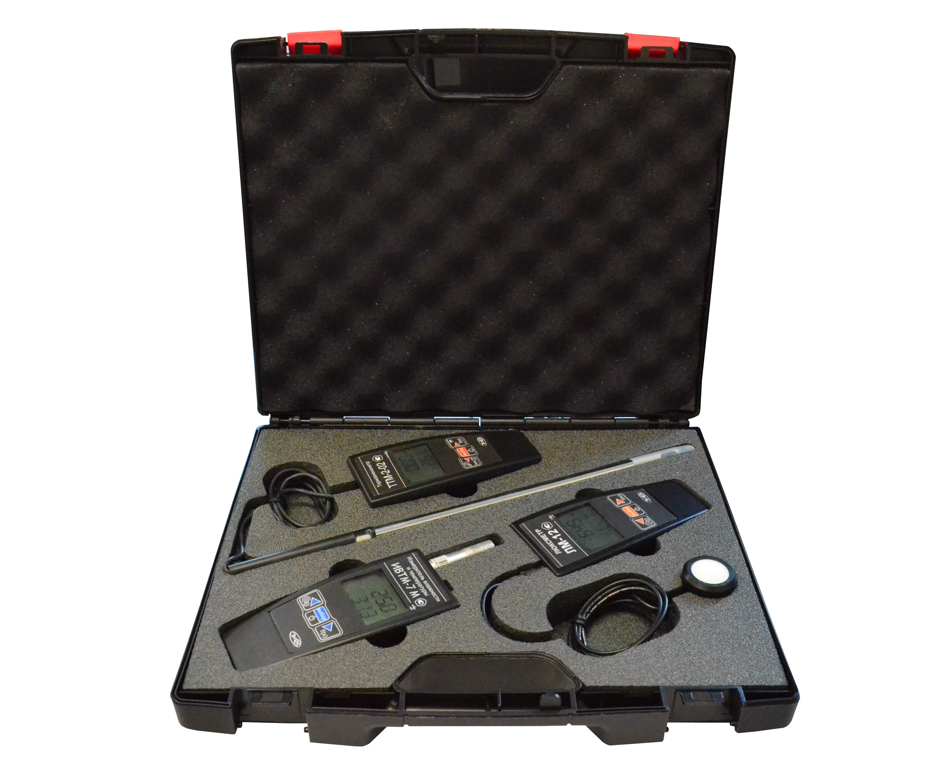


взаимоотношения с арендодателем
Moscow 2020
www.kubrava.com

Slide 35
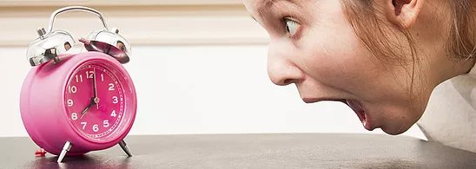
Что еще необходимо учесть
Moscow 2020
www.kubrava.com

Slide 36



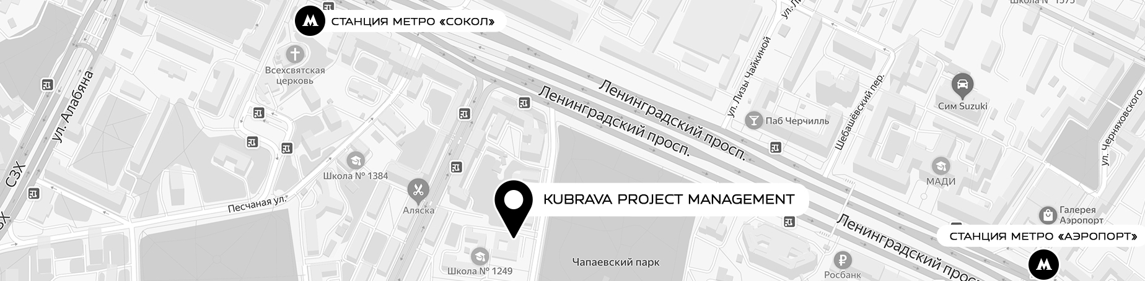
мы гарантируем спокойствие и уверенность за результат
контакты
Мы в соцсетях
Россия, 125057, г. Москва,
Чапаевский переулок, дом 6
тел.: +7 (495) 241-22-71
info@kubrava.com
@sariccipm
@sariccipm
Moscow 2020
www.kubrava.com

